Slide 1

Муниципальное бюджетное образовательное учреждение детский сад
№ 5 «Родничок» комбинированного вида с. Сарыг-Сеп Каа-Хемского района Республики Тыва
Дистанционное обучение
V неделя (29 апреля по 5 мая 2024г.)
старшая группа
Физическая культура
Подготовил:
руководитель по физическому воспитанию
Чамзы Чингиз Хулер-оолович

Slide 2
Уважаемые родители!
Во время деятельности с ребёнком сделайте, пожалуйста, фотографии.
Отправить фотографии можно в группу или лично вашему воспитателю.

Slide 3
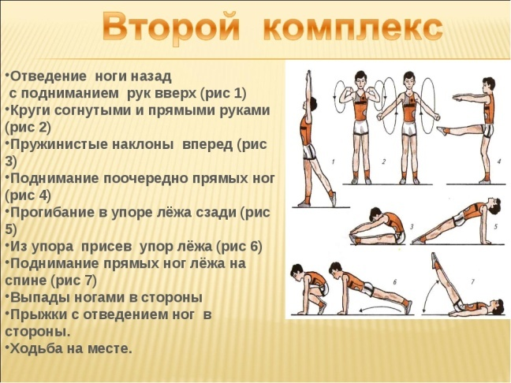
1. И.п. – ноги вместе, руки вверх, правую ногу отводим назад, то же самое с левой ногой (6-8 раз).
2. И.п. – ноги вместе руки вперед, махи правую ногу на левую руку, левую ногу на правую руку (6-8 раз).
3. И.п. – ноги врозь руки согнуты к плечам, круговые движения согнутыми локтями. Круговые движения прямыми руками. (6-8 раз)

Slide 4
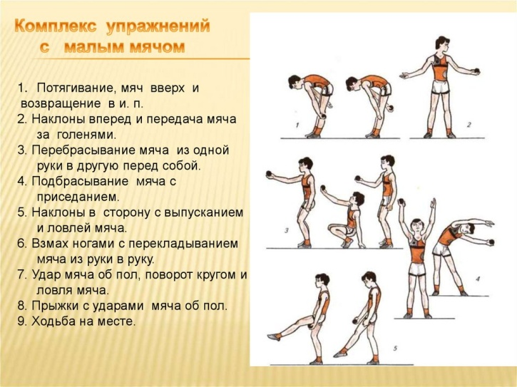
1. И.п. – ноги врозь, мяч на правой руке, наклоны в стороны, переложить мяч в другую руку. То же самое с левой рукой (6-8 раз).
2. И.п. – стоя прямо ноги врозь, руки в стороны, мяч на правой руке перебрасывать мяч на левую руку(6-8 раз).
3. И.п. – наклоны вперед передача мяча за голенями. (6-8 раз)

Slide 5
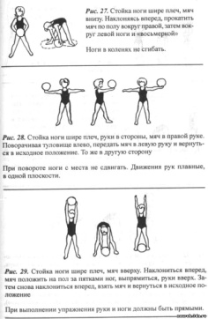
1. И.п. – ноги врозь, наклоны катать мяч между ног и.п. (6-8 раз).
2. И.п. – стоя прямо ноги врозь, руки в стороны, мяч на правой руке переложить мяч на левую руку а потом на правую(6-8 раз).
3. И.п. – наклоны вперед положить мяч между ног, взять поднять мяч вверх и.п. (6-8 раз)

Slide 6
Спасибо за внимание!

